Slide 1
FIEC/EFBWW Informacije za varnost in zdravje pri delu - diseminacijski seminar
Ljubljana 14/15. april 2014
<1> FIEC-EFBWW : Project on H&S dissemination

Slide 2
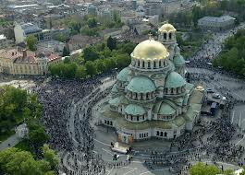
Projekt:
4 + 1 diseminacijski seminarji
14/15. april Ljubljana
15. maj Budimpešta
30. september Istanbul (za potrditev)
21. oktober Sofia (za potrditev)
13/14. november Bruselj (zaključni seminar)
<2> FIEC-EFBWW : Project on H&S dissemination

Slide 3
Cilji projekta
Širjenje informacij za VZD in dobrih praks med profesionalci, delavci in strokovnjaki v Centralni in Vzhodni Evropi s pomočjo naših podatkov in spoznanj.
Spodbujanje Evropskega socialnega dialoga
Povečati zavedanje o temeljni vlogi VZD agencij in državnih delavskih nadzornih institucij.
<3> FIEC-EFBWW : Project on H&S dissemination

Slide 4
Naš informacijski material:
EFBWW – FIEC Priročnik za razvoj sistema za upravljanje področja VZD
Informacijski moduli za varnejše delo z azbestom.
<4> FIEC-EFBWW : Project on H&S dissemination

Slide 5
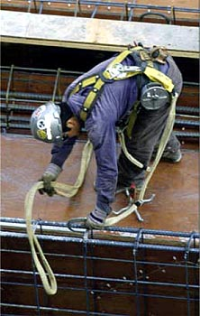
Tema 1: sistem upravljanja VZD-ja
Gradbeništvo je področje z največjim številom usodnih nesreč v EU
Delavci so izpostavljeni mnogim faktorjem tveganja, delo pa je pogosto fizično zahtevno
Ustrezni sistem upravljanja VZD-ja pomaga pri preprečevanju nesreč in zmanjša faktorje tveganja
Priročnik ponuja praktične smernice za vzpostavitev sistema upravljanja in nagovarja podjetja, posebej pa majhna in srednja podjetja
<5> FIEC-EFBWW : Project on H&S dissemination

Slide 6
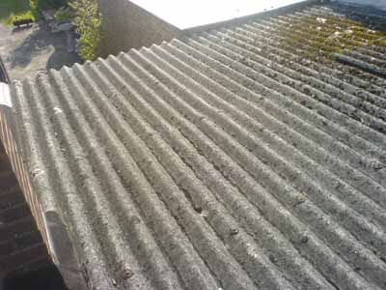
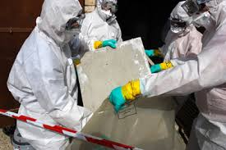
Tema 2: Odkrivanje azbesta in delo z azbestom
Azbest je v EU prepovedan, vendar je še vedno prisoten v zgradbah, vlakih in ladjah.
Azbest je smrtonosni material, ki povzroča številne bolezni, vključno mezoteliom, enega najbolj smrtonosnih tipov pljučnega raka
Delavci, lastniki, stanovalci so potencialno izpostavljeni tveganjem obolenja
Moduli delavcem posredujejo praktične informacije glede odkrivanja azbesta ter kako z njim ustrezno ravnati
<6> FIEC-EFBWW : Project on H&S dissemination

Slide 7
Tema 3: Vloga Uradov za varnost in zdravje pri delu (UVZD) in državnih nadzornih institucij
Ključni nosilci za izvrševanje ukrepov za varnost in zdravje pri delu
Tesno sodelovanje s socialnimi partnerji je ključni instrument
UVZD imajo pomembno vlogo pri preventivi in obveščanju
<7> FIEC-EFBWW : Project on H&S dissemination

